Slide 1
hodnocení geoportálŮ krajských úřadů
Lucie Karmazínová, Petr Klimeš

Slide 2
SESTAVENÍ VLASTNÍ HEURISTIKY PRO HODNOCENÍ GEOPORTÁLŮ KRAJSKÝCH ÚŘADŮ
hodnocení heuristik z hlediska závažnosti
hodnoty 0,1 → stupeň 0 – není problém použitelnosti,
hodnoty 2,3 → stupeň 1 – kosmetický problém,
hodnoty 4,5 → stupeň 2 – menší problém použitelnosti,
hodnoty 6,7 → stupeň 3 – významnější problém použitelnosti,
hodnoty 8 → stupeň 4 – závažný problém použitelnosti.

Slide 3
VLASTNÍ HEURISTIKA PRO HODNOCENÍ GEOPORTÁLŮ KRAJSKÝCH ÚŘADŮ
6 kategorií heuristik
  prostředí a uživatelské rozhraní
  použití a podpora technologií
  přehlednost, design a estetika
  uživatelská přívětivost
  kompoziční prvky mapy
  aplikace a nástroje

Slide 4
1. kategorie: prostředí a uživatelské rozhraní
 | heuristika | kategorie problému | váha
1 | Existuje tlačítko zpět/vpřed? | 2 | 0,0187
2 | Je rychlost načítání mapy adekvátní (tj. dostatečně rychlá)? | 4 | 0,0374
3 | Je velikost použitého fontu přiměřená, takže texty jsou čitelné? | 3 | 0,0327
4 | Jsou data aktuální? | 3 | 0,0280
5 | Existuje prvek, který informuje o načítání stránky? | 2 | 0,0187

Slide 5
2. kategorie: použití a podpora technologií
 | heuristika | kategorie problému | váha
6 | Žádný plug-in není potřeba. | 3 | 0,0327
7 | Pracuje aplikace správně v prostředí Firefox? | 4 | 0,0374
8 | Pracuje aplikace správně v prostředí Chrome? | 4 | 0,0374
9 | Má geoportál responsivní design? | 3 | 0,0280

Slide 6
3. kategorie: přehlednost, design a estetika
 | heuristika | kategorie problému | váha
10 | Jsou ikony dostatečně reprezentativní ve vztahu ke své funkci? | 3 | 0,0280
11 | Jsou prvky stránky rozmístěny vhodně? | 3 | 0,0280
12 | Jsou pro prvky stránky použity vhodné a sladěné barvy? | 2 | 0,0187
13 | Vlastní mapové zobrazení zabírá minimálně 40 % plochy? | 2 | 0,0234
14 | Přehledová mapka (overview map) zabírá maximálně 20 % plochy? | 3 | 0,0280
15 | Je název stránky umístěn u horního okraje? | 1 | 0,0140
16 | Používá celá aplikace stejné barevné schéma? | 1 | 0,0140
17 | Pro jednotlivé vrstvy se neotevírají pop-up okna. | 2 | 0,0234

Slide 7
4. kategorie: uživatelská přívětivost
 | heuristika | kategorie problému | váha
18 | Jsou ikony uspořádány podle jejich důležitosti? | 1 | 0,0093
19 | Jsou důležité prvky stránky zvýrazněny? | 2 | 0,0187
20 | Jsou vrstvy rozděleny do tematických skupin? | 3 | 0,0327
21 | Nabízí stránky možnost výběru jiné mapy? | 3 | 0,0280
22 | Obsahují stránky odkaz na nápovědu? | 2 | 0,0234
23 | Obsahují stránky odkaz na informace o autorovi aplikace? | 1 | 0,0093
24 | Jsou k dispozici detaily o objektu (např. adresa)? | 3 | 0,0327
25 | Je k dispozici náhled před tiskem? | 3 | 0,0327
26 | Je mapa na obrazovce stejná jako vytištěná mapa? | 3 | 0,0327
27 | Jsou popisky v českém jazyce? | 4 | 0,0374
28 | Může si uživatel uložit URL (URI) zobrazené mapy? | 4 | 0,0374

Slide 8
5. kategorie: kompoziční prvky mapy
 | heuristika | kategorie problému | váha
29 | Jsou vrstvy doprovázené legendou? | 2 | 0,0234
30 | Je k dispozici grafické měřítko? | 4 | 0,0374
31 | Je k dispozici číselné měřítko? | 1 | 0,0093
32 | Jsou pro každou vrstvu doporučena vhodná měřítka? | 0 | 0,0000

Slide 9
6. kategorie: aplikace a nástroje
 | heuristika | kategorie problému | váha
33 | Lze nastavit měřítko? | 2 | 0,0234
34 | Lze si vybrat vrstvy? | 3 | 0,0327
35 | Lze měřit vzdálenost vzdušnou čarou? | 2 | 0,0234
36 | Lze použít nástroj pro identifikaci informací o zvoleném objektu? | 2 | 0,0234
37 | Lze mapu uložit jako obrázek? | 2 | 0,0234
38 | Lze tvořit komplexnější dotazy? | 2 | 0,0187
39 | Umožňuje převod souřadnic? | 1 | 0,0093
40 | Lze vyhledávat v rozbalovacích nabídkách stisknutím prvního písmene hledaného výrazu? | 1 | 0,0140
41 | Lze měřit rozměr polygonů? | 2 | 0,0187

Slide 10
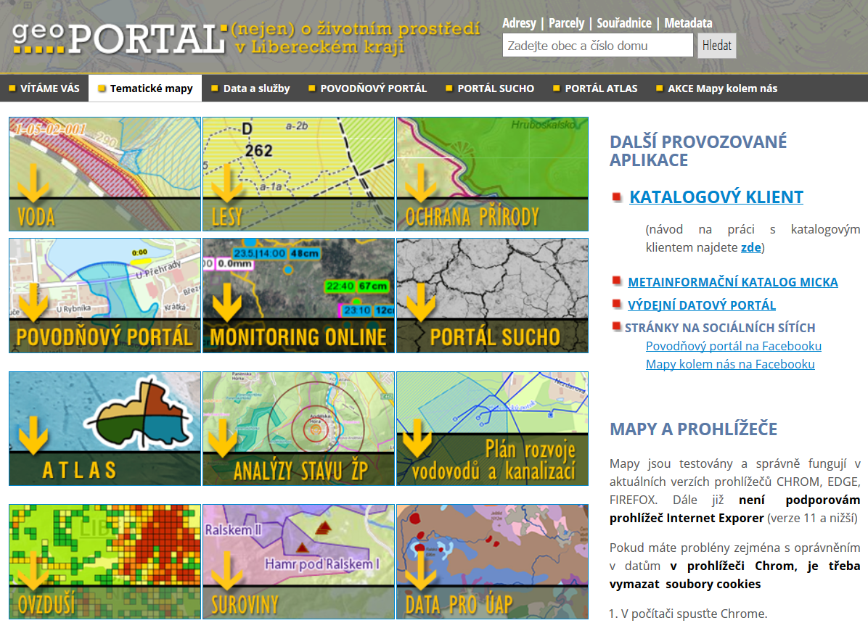
GEOPORTÁL LIBERECKÉHO KRAJE
https://geoportal.kraj-lbc.cz/mapy

Slide 11
GEOPORTÁL LIBERECKÉHO KRAJE
kategorie | bodové hodnocení | výčet nesplněných kritérií
prostředí a uživatelské rozhraní | 0,862 | 5
použití a podpora technologií | 1,000 | -
přehlednost, design a estetika | 0,789 | 15, 17
uživatelská přívětivost | 0,825 | 18, 19, 22
kompoziční prvky mapy | 1,000 | 32
aplikace a nástroje | 0,825 | 38, 40
celkem | 5,302 | 9 nesplněných kritérií

Slide 12
GEOPORTÁL LIBERECKÉHO KRAJE
 | heuristika | kategorie problému | váha
18​ | Jsou ikony uspořádány podle jejich důležitosti?​ | 1​ | 0,0093​
19​ | Jsou důležité prvky stránky zvýrazněny?​ | 2​ | 0,0187​
22 | Obsahují stránky odkaz na nápovědu? | 2 | 0,0234

Slide 13
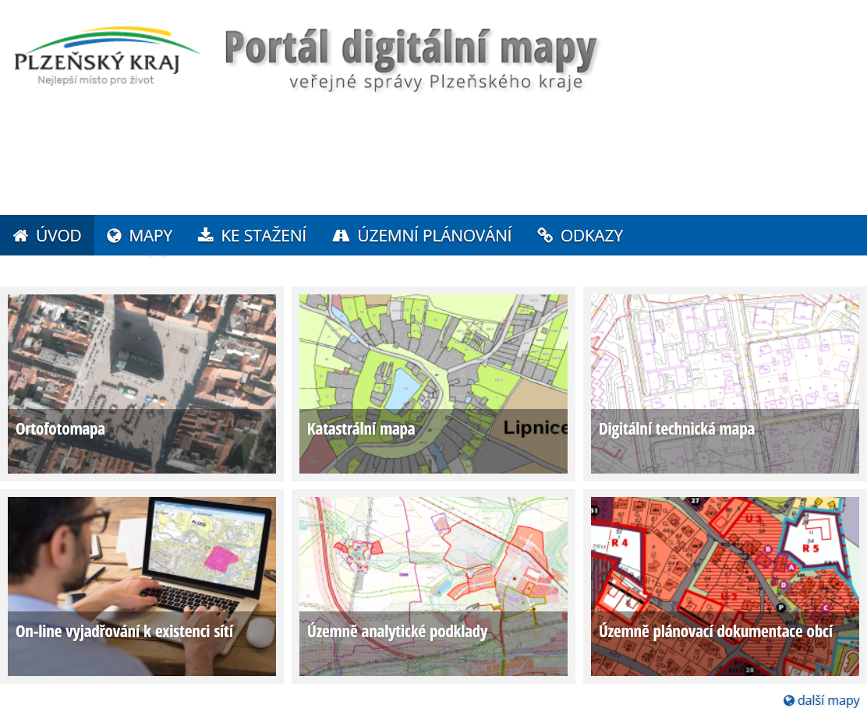
GEOPORTÁL PLNZEŇSKÉHO KRAJE
http://geoportal.plzensky-kraj.cz/gs/

Slide 14
GEOPORTÁL PLNZEŇSKÉHO KRAJE
kategorie | bodové hodnocení | výčet nesplněných kritérií
prostředí a uživatelské rozhraní | 0,862 | 1
použití a podpora technologií | 1,000 | -
přehlednost, design a estetika | 0,842 | 14
uživatelská přívětivost | 0,444 | 18,21, 22,25,26,28
kompoziční prvky mapy | 0,867 | 31,32
aplikace a nástroje | 0,750 | 33,36
celkem | 4,765 | 12 nesplněných kritérií

Slide 15
GEOPORTÁL PLNZEŇSKÉHO KRAJE
​ | heuristika​ | kategorie ​problému​ | váha​
18​ | Jsou ikony uspořádány podle jejich důležitosti?​ | 1​ | 0,0093​
21 | Nabízí stránky možnost výběru jiné mapy? | 3 | 0,0280
22 | Obsahují stránky odkaz na nápovědu? | 2 | 0,0234
25 | Je k dispozici náhled před tiskem? | 3 | 0,0327
26 | Je mapa na obrazovce stejná jako vytištěná mapa? | 3 | 0,0327
28 | Může si uživatel uložit URL (URI) zobrazené mapy? | 4 | 0,0374

Slide 16
SROVNÁNÍ GEOPORTÁLŮ
kategorie | bodové hodnocení
 | Plzeň | Liberec
prostředí a uživatelské rozhraní | 0,862 | 0,862
použití a podpora technologií | 1,000 | 1,000
přehlednost, design a estetika | 0,842 | 0,789
uživatelská přívětivost | 0,444 | 0,825
kompoziční prvky mapy | 0,867 | 1,000
aplikace a nástroje | 0,750 | 0,825
celkem | 4,765 | 5,302

Slide 17
ZDROJE
SLAVÍKOVÁ, V. (2009): Heuristické hodnocení použitelnosti webových GIS aplikací, Pardubice: Univerzita Pardubice.
KOMÁRKOVÁ, J. (2008): Kvalita webových geografických informačních systémů. Pardubice: Univerzita Pardubice, 2008. 128 s. ISBN 978-80-7395-056-9.

